Slide 1
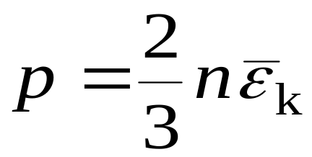
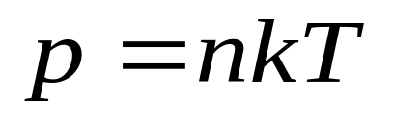
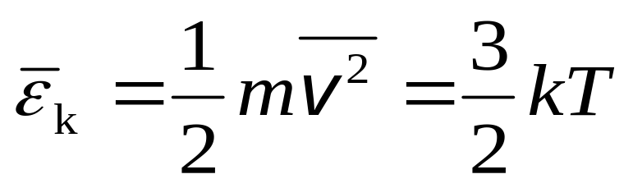
理想气体压强公式
理想气体物态方程
分子平均平动动能：
微观量的统计平均
宏观可测量量

Slide 2
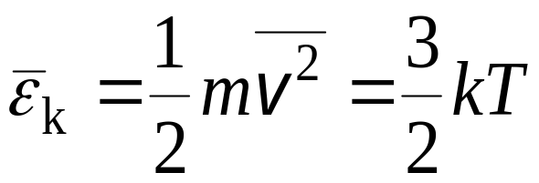
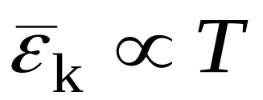
温度 T 的物理意义
（1）温度是分子平均平动动能的量度.
（2）温度是大量分子的集体表现.
（3）在同一温度下各种气体分子平均平动动能均相等.

Slide 3

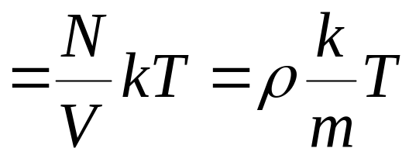

讨 论
1 一瓶氦气和一瓶氮气密度相同，分子平均平动动能相同，而且都处于平衡状态，则：
（A）温度相同、压强相同.
（B）温度、压强都不同.
（C）温度相同，氦气压强大于氮气压强.
（D）温度相同，氦气压强小于氮气压强.
解

Slide 4
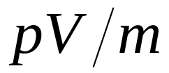
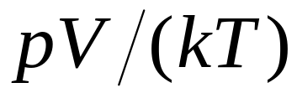
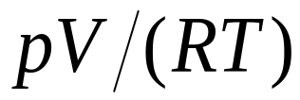
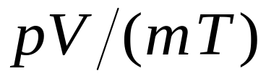
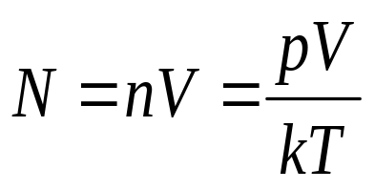
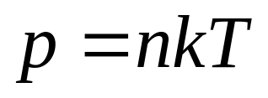
2 理想气体体积为 V ，压强为 p ，温度为 T . 一个分子 的质量为 m ，k 为玻耳兹曼常量，R 为摩尔气体常量，则该理想气体的分子数为：
（A） （B）
（C） （D）
解

Slide 5
选择进入下一节：
12-5 能量均分定理 理想气体内能
12-6 麦克斯韦气体分子速率分布律
12-8 分子平均碰撞次数和平均自由程
END

